Slide 1
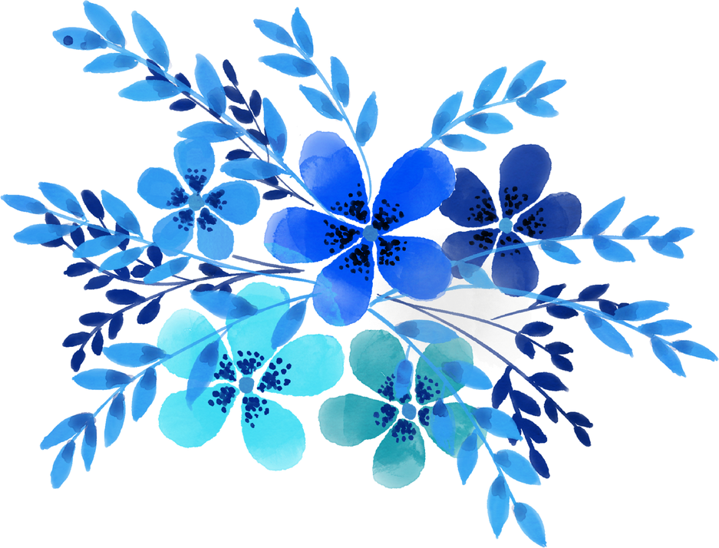


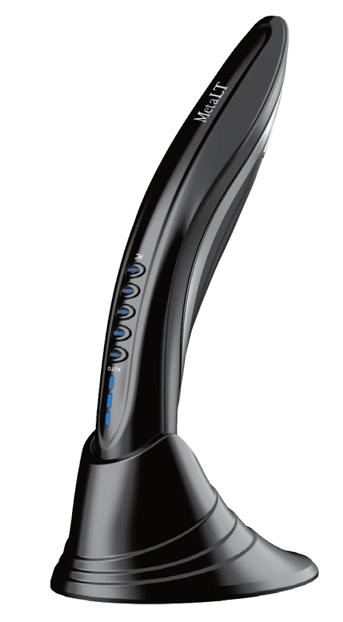
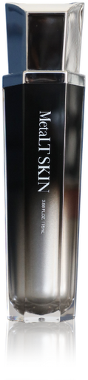
MetaLT
スカルプメニュー
MetaLT SKIN使用の特別ケア
MetaLT SKINを頭皮全体に塗布
ラジオ波 １０分
頭皮全体を温めて解す
EMS １０分
頭皮ケア
グルタチオンが
白髪の原因となる
活性酸素を除去
女性用育毛剤に
含まれている
甘草エキス配合
MetaLT SKIN
育毛環境を整える
トレハロースを配合
20分 \3,300(税込)

